Slide 1
Dechat 8
Cristian lado gonzález

Slide 2
Introducción
https://arquisoft.github.io/dechat_es8/
Arquitectura descentralizada
SOLID
Documentación (Asciidoc y arc42)
https://arquisoft.github.io/dechat_es8/adocs/
Test de integración continua, historias de usuario y pruebas de carga

Slide 3
Problemas encontrados
SOLID
Javascript
RDF

Slide 4
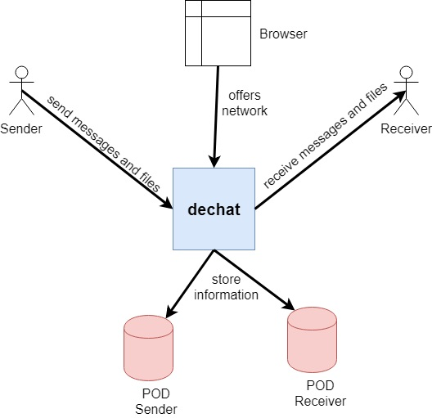
Contexto del sistema
Un usuario envía mensajes a un amigo
Guarda mensajes propios en el propio POD

Slide 5
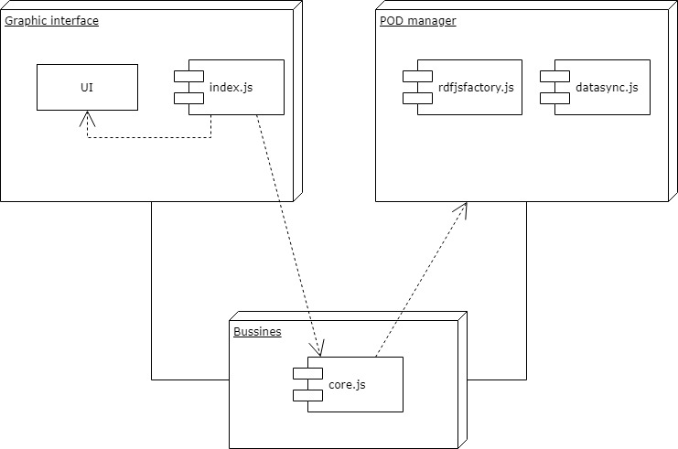
MÁS EN DETALLE
3 módulos distinguibles
Parecido al modelo de capas
Fácil de mantener, por el momento

Slide 6
REQUISITOS DE CALIDAD
Portabilidad
Usabilidad
Mantenibilidad
Seguridad (login y almacenamiento de mensajes)

Slide 7
Funcionamiento
Usuario entra en sesión
Aparecen los amigos del usuario
Al elegir uno se buscan nuevos mensajes de ese amigo en la inbox
En el POD del amigo hay una sección chat_**nombre del usuario**
En el POD del usuario, chat_**nombre del amigo**
Nota importante: las conversaciones se guardan en el directorio "public/"

Slide 8
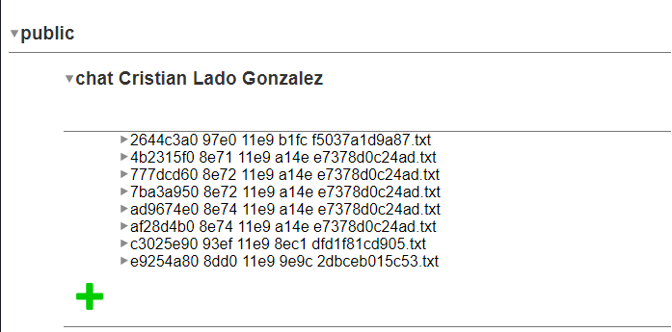
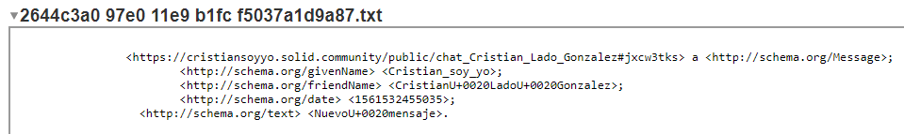
Ejemplo práctico

Slide 9
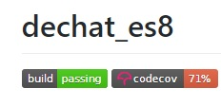
Pruebas de funcionamiento (tdd)
Un fichero test.js
Se van probando los diferentes métodos de la aplicación
Integración Travis y Codecov
npm test

Slide 10
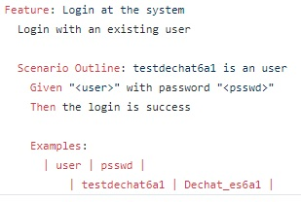
HISTORIAS DE USUARIO (BDD)
Cucumber (Gherkin) y Selenium
Casos de prueba:
Login
Logout
Enviar un mensaje a un amigo

Slide 11
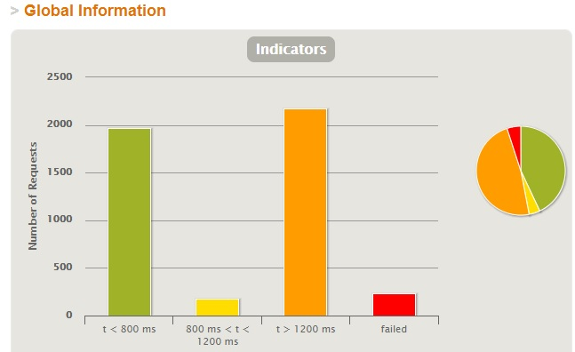
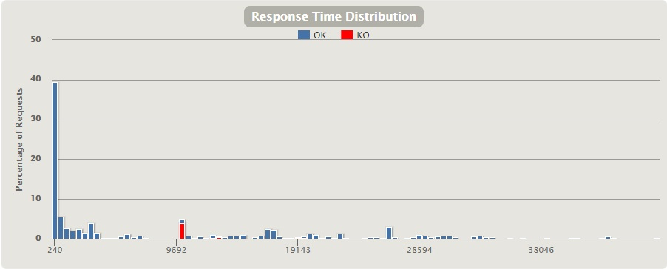
PRUEBAS DE CARGA
Gatling
700 usuarios escalonadamente durante 40 segundos

Slide 12
Pruebas de usabilidad*
4 personas
Incidencias:
Pulsar ENTER al enviar mensaje

Slide 13
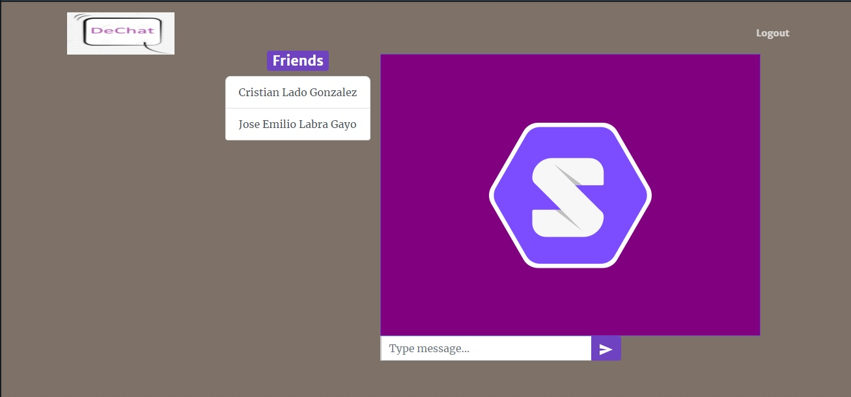
demo

